Slide 1
Escape Room
Et tværfagligt innovationsprojekt
Forløb udviklet af lærere fra Odder Gymnasium, som en del af Kompetenceudviklingsforløbet Engineering i gymnasiet

Slide 2
Lad os se tilbage på processen …
Hvor startede vi?
Hvor endte vi?
Og hvad skete der undervejs?
Forløb udviklet af lærere fra Odder Gymnasium, som en del af Kompetenceudviklingsforløbet Engineering i gymnasiet

Slide 3
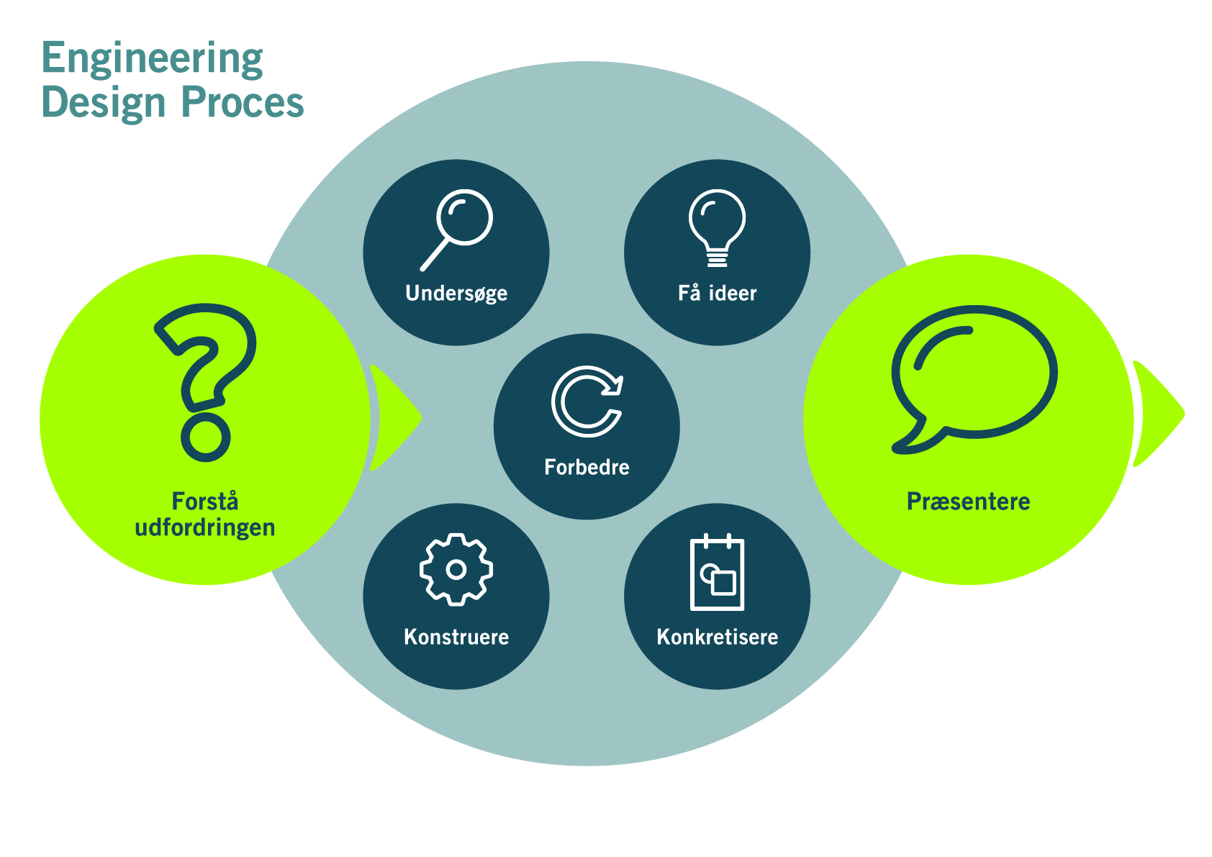
Engineering Design Proces
Forløb udviklet af lærere fra Odder Gymnasium, som en del af Kompetenceudviklingsforløbet Engineering i gymnasiet

Slide 4
1. Hvilket spørgsmål? (problemstilling)
Hvordan laver vi et Escape Room til folkeskoleelever på sciencedagen med temaet: ”9/11 & Conspiracy Theories” (en) og med opgaver, der tager udgangspunkt i LEGO Mindstorm-robotter (fy)/specifik varmekapacitet, energi eller effekt (FY)?
Forløb udviklet af lærere fra Odder Gymnasium, som en del af Kompetenceudviklingsforløbet Engineering i gymnasiet

Slide 5
2a) Hvordan gik vi (lærerne) til det?
Et innovationsprojekt = at tænke på tværs af grænser
Det vil f.eks. sige:
Når man afkoder et bestemt princip i én sammenhæng og overfører det til en ny sammenhæng
Helt konkret:
Afprøvning af Escape Room
Afkodning af principperne bag et Escape Room
Forløb udviklet af lærere fra Odder Gymnasium, som en del af Kompetenceudviklingsforløbet Engineering i gymnasiet

Slide 6
2b) Hvordan gik I til opgaven i grupperne?
Tænk tilbage …
Kort præsentation af hver gruppes oprindelige idé
Forløb udviklet af lærere fra Odder Gymnasium, som en del af Kompetenceudviklingsforløbet Engineering i gymnasiet

Slide 7
3. Hvorfor gjorde I, som I gjorde?
Tænk igen tilbage …
Uddyb kort hvorfor I valgte, som I gjorde, i første omgang
Forløb udviklet af lærere fra Odder Gymnasium, som en del af Kompetenceudviklingsforløbet Engineering i gymnasiet

Slide 8
4. Hvad gik galt undervejs – og hvad gjorde I så?
Tænk tilbage og kortlæg jeres fejl, fuck-ups og feberredninger!
Forløb udviklet af lærere fra Odder Gymnasium, som en del af Kompetenceudviklingsforløbet Engineering i gymnasiet

Slide 9
Beskriv jeres samlede proces vha. engineeringmodellen
Forløb udviklet af lærere fra Odder Gymnasium, som en del af Kompetenceudviklingsforløbet Engineering i gymnasiet

Slide 10
Endelig produkt og vurdering
Vi er nu landet ved B!
Giv en kort beskrivelse af jeres endelige opgave (løsningsforslag)
Giv en samlet vurdering af opgaven – hvad fungerede godt/mindre godt?
Hvad er next step? (perspektivering)
Forløb udviklet af lærere fra Odder Gymnasium, som en del af Kompetenceudviklingsforløbet Engineering i gymnasiet

Slide 11
Send more money = give us more time
…
Forløb udviklet af lærere fra Odder Gymnasium, som en del af Kompetenceudviklingsforløbet Engineering i gymnasiet

Slide 12
Arbejdsproces bag ethvert innovationsprojekt
De vigtigste beslutninger tages altid i starten af projektet, dvs. dér, hvor man véd mindst
Forløb udviklet af lærere fra Odder Gymnasium, som en del af Kompetenceudviklingsforløbet Engineering i gymnasiet

Slide 13
Prototyping
Grav en lille grøft inden du graver Panamakanalen
– og gør det mange gange!
Forløb udviklet af lærere fra Odder Gymnasium, som en del af Kompetenceudviklingsforløbet Engineering i gymnasiet

Slide 14
Andre gode råd på falderebet …
Lad dig ikke slå ud af fejl og fuck-ups – de vil altid opstå
Keep going og tro på det umuliges kunst
Vær parat til at knokle!
Tro på, at du når fra A til B, men acceptér, at du ikke på forhånd kender vejen derhen
Giv slip og få øje på de muligheder, der altid er ...
Forløb udviklet af lærere fra Odder Gymnasium, som en del af Kompetenceudviklingsforløbet Engineering i gymnasiet

Slide 15
Why bother??
Forløb udviklet af lærere fra Odder Gymnasium, som en del af Kompetenceudviklingsforløbet Engineering i gymnasiet

Slide 16
Square peg in a round hole – a real life example
Vis eleverne dette klip fra Apollo 13-filmen – skoleeksempel på engineering:
Problemløsning med klar definition af problem,
løsningsbehov, rammer/begrænsninger i tid,
materialer osv.
https://youtu.b1cYzkyXp0jge/
Forløb udviklet af lærere fra Odder Gymnasium, som en del af Kompetenceudviklingsforløbet Engineering i gymnasiet

